Slide 1
Актуальные вопросы охраны труда в организациях
(обучение по охране труда руководителей и специалистов организаций)

Slide 2
Правовые основы охраны труда в организации
Охрана труда - система сохранения жизни и здоровья работников в процессе трудовой деятельности, включающая в себя правовые, социально-экономические, организационно-технические, санитарно-гигиенические, лечебно-профилактические, реабилитационные и иные мероприятия.

Slide 3
Правовые основы охраны труда в организации
Каждый имеет право на труд в условиях, отвечающих требованиям безопасности и гигиены
в соответствии со ст. 37 Конституции РФ
3
Notes:
3

Slide 4
Правовые основы охраны труда в организации
Конвенции Международной Организации Труда
Конвенция № 13 «Об использовании свинцовых белил в малярном деле»
Конвенция № 45 «О применении труда женщин на подземных работах в шахтах любого рода»
Конвенция № 81 «Об инспекции труда»
Конвенция №120 «О гигиене труда в торговле и учреждениях
Конвенция года № 148 «О производственной среде (загрязнение воздуха, шум и вибрация)»
Конвенция № 152 «О технике безопасности и гигиене труда (портовые работы)»
Конвенция № 155 «О безопасности и гигиене труда»
Конвенция № 162 «Об асбесте»
Конвенции № 187 «Об основах, содействующих безопасности и гигиене труда»

Slide 5
Правовые основы охраны труда в организации
Федеральный Закон РФ от 30.12.2001 № 197-ФЗ «Трудовой кодекс Российской Федерации»
(Раздел X ТК РФ)
Федеральный Закон РФ от 28.12.2013 № 426-ФЗ «О специальной оценке условий труда»
5
Notes:
5

Slide 6
СИСТЕМА НОРМАТИВНО-ПРАВОВОГО РЕГУЛИРОВАНИЯ В ОБЛАСТИ ОХРАНЫ ТРУДА
Президент РФ
Пр
Правительство РФ
Минтруд России
Федеральные органы
исполнительной власти
Департамент условий и
охраны труда
Федеральная служба по
труду и занятости (Роструд)
Органы исполнительной власти
субъектов РФ
Подведомственные
организации
Органы по труду (охране труда)
Организации, предприятия, учреждения
любых организационно-правовых форм,
работодатели – индивидуальные предприниматели

Slide 7
Правовые основы охраны труда в организации
Постановление Правительства РФ от 27.12.2010 №1160 «Об утверждении Положения о разработке, утверждении и изменении нормативных правовых актов, содержащих государственные нормативные требования охраны труда".
Классификация нормативных правовых актов по ОТ:
стандарты безопасности труда
правила по охране труда (ПОТ Р М, ПОТ Р О) и типовые инструкции по охране труда (ТИ Р М, ТИ Р О)
государственные санитарно-эпидемиологические правила и нормативы (санитарные правила и нормы (СанПиН), санитарные нормы (СН), санитарные правила(СП), гигиенические нормативы (ГН), устанавливающие требования к факторам рабочей среды и трудового процесса)
7
Notes:
7

Slide 8
Обязанности работодателя по обеспечению безопасных условий и охраны труда
(ст. 212 ТК)
СИЗ
СУ ОТ
Обучение
Контроль УТ и информирование
ОСС
СОУТ
Расследование НС
Медосмотры

Slide 9
Обязанности работника в области охраны труда (ст. 214 ТК)

Slide 10
Правовые основы охраны труда в организации - ответственность за нарушение законодательства об охране труда
Лица, виновные в нарушении трудового законодательства и иных актов, содержащих нормы трудового права, привлекаются к дисциплинарной и материальной ответственности в порядке, установленном настоящим Кодексом и иными федеральными законами, а также привлекаются к гражданско-правовой, административной и уголовной ответственности в порядке, установленном федеральными законами.
(ст. 419 Трудового кодекса РФ)
10
Notes:
10

Slide 11
Правовые основы охраны труда
КоАП РФ
Содержание статьи | Ранее действующая | В соответствии с законом №421-ФЗ (с 01.01.2015г.)
5.27. Нарушение законодательства о труде и об охране труда (нарушение трудового законодательства и иных нормативных правовых актов, содержащих нормы трудового права)
Нарушение трудового законодательства и иных нормативных правовых актов, содержащих нормы трудового права), если иное не предусмотрено ч.2 и 3 настоящей стать и статьей 5.27¹ настоящего Кодекса (ч. 1) | Административный штраф на: ДЛ (ИП) - 1-5 тыс. руб. (или АПД – до 90 суток), ЮЛ – 30-50 тыс. руб. или АПД – до 90 суток | Предупреждение или административный штраф на: ДЛ (ИП) - 1-5 тыс. руб., ЮЛ – 30-50 тыс. руб.
.

Slide 12
Правовые основы охраны труда
КоАП РФ
Содержание статьи | Ранее действующая | В соответствии с законом №421-ФЗ (с 01.01.2015г.)
5.27. Нарушение законодательства о труде и об охране труда (нарушение трудового законодательства и иных нормативных правовых актов, содержащих нормы трудового права)
Фактическое допущение к работе лицом, не уполномоченным на это работодателем, в случае, если работодатель или его уполномоченный на это представитель отказывается признать отношения, возникшие между лицом, фактически допущенным к работе, и данным работодателем, трудовыми отношениями (не заключает с лицом, фактически допущенным к работе, трудовой договор) (ч. 2) | Отсутствует | Административный штраф на: граждан 3-5 тыс. руб., ДЛ – 10-20 тыс. руб.
.

Slide 13
Правовые основы охраны труда
КоАП РФ
Содержание статьи | Ранее действующая | В соответствии с законом №421-ФЗ (с 01.01.2015г.)
5.27. Нарушение законодательства о труде и об охране труда (нарушение трудового законодательства и иных нормативных правовых актов, содержащих нормы трудового права)
Уклонение от оформления или ненадлежащее оформление трудового договора либо заключение гражданско-правового договора, фактически регулирующего трудовые отношения между работником и работодателем (ч. 3) | Отсутствует | Административный штраф на: ДЛ - 10-20 тыс. руб., ИП – 5-10 тыс. руб., ЮЛ – 50-100 тыс. руб.
Совершение административного правонарушения по ч.1, лицом, ранее подвергнутым административному наказанию за аналогичное административное правонарушение (ч. 4) | Дисквалификация ДЛ (ИП) на срок от 1 года до 3 лет | Административный штраф на:ДЛ - 10-20 тыс. руб. или дисквалификация ДЛ на срок от 1 года до 3 лет; ИП - 10-20 тыс. руб.; ЮЛ – 50-70 тыс. руб.
.

Slide 14
Правовые основы охраны труда
КоАП РФ
Содержание статьи | Ранее действующая | В соответствии с законом №421-ФЗ (с 01.01.2015г.)
5.27. Нарушение законодательства о труде и об охране труда (нарушение трудового законодательства и иных нормативных правовых актов, содержащих нормы трудового права)
Совершение административного правонарушения по ч.2 или 3, лицом, ранее подвергнутым административному наказанию за аналогичное административное правонарушение (ч. 5) | Отсутствует | Граждане – 5 тыс. руб., ДЛ – дисквалификация на срок от 1 года до 3 лет; ИП – 30-40 тыс. руб.; ЮЛ – 100-200 тыс. руб.
.

Slide 15
Правовые основы охраны труда
КоАП РФ
Содержание статьи | Ранее действующая | В соответствии с законом №421-ФЗ (с 01.01.2015г.)
5.27¹ . Нарушение государственных нормативных требований охраны труда, содержащихся в федеральных законах и иных нормативных правовых актах Российской Федерации
1. Нарушение государственных нормативных требований охраны труда, содержащихся в федеральных законах и иных нормативных правовых актах Российской Федерации, за исключением случаев, предусмотренных частями 2 - 4 настоящей статьи | Отражена в ч.1 ст. 5.27 | Предупреждение или административный штраф на: ДЛ (ИП) - 2-5 тыс. руб., ЮЛ – 50-80 тыс. руб.
.

Slide 16
Правовые основы охраны труда
КоАП РФ
Содержание статьи | Ранее действующая | В соответствии с законом №421-ФЗ (с 01.01.2015г.)
5.27¹ . Нарушение государственных нормативных требований охраны труда, содержащихся в федеральных законах и иных нормативных правовых актах Российской Федерации
2. Нарушение работодателем установленного порядка проведения специальной оценки условий труда на рабочих местах либо ее непроведение | Отсутствует | Предупреждение или административный штраф на: ДЛ (ИП) - 5-10 тыс. руб.; ЮЛ – 60-80 тыс. руб.
.

Slide 17
Правовые основы охраны труда
КоАП РФ
Содержание статьи | Ранее действующая | В соответствии с законом №421-ФЗ (с 01.01.2015г.)
5.27¹ . Нарушение государственных нормативных требований охраны труда, содержащихся в федеральных законах и иных нормативных правовых актах Российской Федерации
3. Допуск к работе лица, не прошедшего в установленном порядке обучение и проверку знания требований охраны труда, а также обязательных предварительных (при поступлении на работу) и периодических медицинских осмотров, обязательных медицинских осмотров в начале рабочего дня (смены), обязательных психиатрических освидетельствований или при наличии медицинских противопоказаний | Отсутствует | Административный штраф на: ДЛ - 15-25 тыс. руб.; ИП – 15-25 тыс. руб.; ЮЛ – 100-130 тыс. руб.
.

Slide 18
Правовые основы охраны труда
КоАП РФ
Содержание статьи | Ранее действующая | В соответствии с законом №421-ФЗ (с 01.01.2015г.)
5.27¹ . Нарушение государственных нормативных требований охраны труда, содержащихся в федеральных законах и иных нормативных правовых актах Российской Федерации
4. Необеспечение работников средствами индивидуальной защиты, отнесенных техническим регламентом ко 2 классу риска причинения вреда здоровью работника | Отсутствует | Административный штраф на: ДЛ - 20-30 тыс. руб.; ИП – 20-30 тыс. руб.; ЮЛ – 130-150 тыс. руб.
.

Slide 19
Правовые основы охраны труда
КоАП РФ
Содержание статьи | Ранее действующая | В соответствии с законом №421-ФЗ (с 01.01.2015г.)
5.27¹ . Нарушение государственных нормативных требований охраны труда, содержащихся в федеральных законах и иных нормативных правовых актах Российской Федерации
5. Совершение административного правонарушения по ч.1-4, лицом, ранее подвергнутым административному наказанию за аналогичное административное правонарушение | Отражена в ч.4 ст. 5.27 | Административный штраф на: ДЛ - 30-40 тыс. руб. или дисквалификация ДЛ на срок от 1 до 3 лет; ИП – 30-40 тыс. руб. или АПД до 90 суток; ЮЛ – 100-200 тыс. руб. или АПД до 90 суток.
.

Slide 20
Правовые основы охраны труда
КоАП РФ
Содержание статьи | Ранее действующая | В соответствии с законом №421-ФЗ (с 01.01.2015г.)
19.5. Невыполнение в срок законного предписания (постановления, представления, решения) органа (должностного лица), осуществляющего государственный надзор (контроль)
23. Невыполнение в установленный срок или ненадлежащее выполнение законного предписания должностного лица федерального органа исполнительной власти, осуществляющего федеральный государственный надзор за соблюдением трудового законодательства и иных нормативных правовых актов, содержащих нормы трудового права | Административный штраф на: ДЛ - 1-2 тыс. руб. или дисквалификация ДЛ на срок до 3 лет; ЮЛ – 10-20 тыс. руб. (по ч.1 ст. 19.5) | Административный штраф на: ДЛ - 30-50 тыс. руб. или дисквалификация ДЛ на срок от 1 до 3 лет; ИП – 30-50 тыс. руб.; ЮЛ – 100-200 тыс. руб.
.

Slide 21
Правовые основы охраны труда
КоАП РФ
Содержание статьи | Ранее действующая | В соответствии с законом №421-ФЗ (с 01.01.2015г.)
19.7. Непредставление сведений (информации)
Непредставление или несвоевременное представление в государственный орган (должностному лицу) сведений (информации), представление которых предусмотрено законом и необходимо для осуществления этим органом (должностным лицом) его законной деятельности, а равно представление в государственный орган (должностному лицу) таких сведений (информации) в неполном объеме или в искаженном виде | Административный штраф на: ДЛ - 300-500 руб.; ЮЛ – 3-5 тыс. руб. | Без изменений
.

Slide 22
Правовые основы охраны труда
КоАП РФ
Содержание статьи | Ранее действующая | В соответствии с законом №421-ФЗ (с 01.01.2015г.)
14.54. Нарушение установленного порядка проведения специальной оценки условий труда
1. Нарушение организацией, проводившей специальную оценку условий труда, установленного порядка проведения специальной оценки условий труда | Отсутствует | Административный штраф на: ДЛ - 20-30 тыс. руб., ЮЛ – 70-100 тыс. руб.
2. Совершение административного правонарушения по ч.1, лицом, ранее подвергнутым административному наказанию за аналогичное административное правонарушение |  | Административный штраф на: ДЛ - 40-50 тыс. руб. или дисквалификация ДЛ на срок от 1 года до 3 лет; ЮЛ – 100-200 тыс. руб. или АПД до 90 суток.
.

Slide 23
Правовые основы охраны труда
УК РФ
Содержание статьи | Ранее действующая | В соответствии с законом №421-ФЗ (с 01.01.2015г.)
Статья 143. Нарушение требований охраны труда
Нарушение требований охраны труда, совершенное лицом, на которое возложены обязанности по их соблюдению, если это повлекло по неосторожности причинение тяжкого вреда здоровью человека ч. 1 | Штраф в размере до 200 тысяч рублей или в размере заработной платы или иного дохода осужденного за период до 18 месяцев, либо исправительными работами на срок до 2 лет, либо лишением свободы на срок до 1 года | Штраф в размере до 400 тысяч рублей или в размере заработной платы или иного дохода осужденного за период до 18 месяцев, либо обязательными работами на срок от 180 до 240 часов, либо исправительными работами на срок до 2 лет, либо принудительными работами на срок до одного года, либо лишением свободы на тот же срок с лишением права занимать определенные должности или заниматься определенной деятельностью на срок до одного года или без такового
.

Slide 24
Правовые основы охраны труда
УК РФ
Содержание статьи | Ранее действующая | В соответствии с законом №421-ФЗ (с 01.01.2015г.)
То же деяние, повлекшее по неосторожности смерть человека ч. 2 | Лишение свободы на срок до 3 лет с лишением права занимать определенные должности или заниматься определенной деятельностью на срок до 3 лет или без такового | Принудительные работы на срок до четырех лет либо лишение свободы на тот же срок с лишением права занимать определенные должности или заниматься определенной деятельностью на срок до трех лет или без такового
То же деяние, повлекшее по неосторожности смерть двух или более лиц ч. 3 | Отсутствует | Принудительные работы на срок до пяти лет либо лишение свободы на тот же срок с лишением права занимать определенные должности или заниматься определенной деятельностью на срок до трех лет или без такового
.

Slide 25
Служба охраны труда в организации
У каждого работодателя, осуществляющего производственную деятельность *, при численности работников свыше 50 человек, создается служба охраны труда или вводится должность специалиста по охране труда, при численности работников 50 и менее человек - решение о создании службы охраны труда или введении должности специалиста по охране труда – на усмотрение работодателя.
(в соответствии со ст. 217 ТК РФ)
_______________________________________________
* Производственная деятельность - совокупность действий работников с применением средств труда, необходимых для превращения ресурсов в готовую продукцию, включающих в себя производство и переработку различных видов сырья, строительство, оказание различных видов услуг (в соответствии со ст. 209 ТК РФ)

Slide 26
Служба охраны труда в организации
При отсутствии у работодателя с численность работников 50 и менее человек штатного специалиста по охране труда их функции осуществляют:
работодатель - индивидуальный предприниматель (лично), руководитель организации;
другой уполномоченный работодателем работник организации;
организация или специалист, оказывающие услуги в области охраны труда, привлекаемые работодателем по гражданско-правовому договору.
Организации, оказывающие услуги в области охраны труда, подлежат обязательной аккредитации. Перечень услуг, для оказания которых необходима аккредитация, и правила аккредитации установлены приказом Минздравсоцразвития России от 01.04.2010 г. № 205н «Об утверждении перечня услуг в области охраны труда, для оказания которых необходима аккредитация, и правил аккредитации организаций, оказывающих услуги в области охраны труда».

Slide 27
Служба охраны труда в организации
Структура службы охраны труда в организации и численность работников службы охраны труда определяются работодателем с учетом рекомендаций федерального органа исполнительной власти, осуществляющего функции по нормативно-правовому регулированию в сфере труда.
(ст. 217 ТК РФ)
В организациях со среднесписочной численностью до 700 работников (при отсутствии рабочих, занятых на тяжелых и связанных с вредными и опасными условиями труда работах) функции службы охраны труда могут выполнять отдельные специалисты по охране труда, в организациях с большей численностью работников - бюро охраны труда со штатом 3 - 5 единиц (включая должность начальника бюро) или отдел со штатом от 6 единиц.
(Из постановления Минтруда России от 22.01.2001 № 10 "Об утверждении межотраслевых нормативов численности работников службы охраны труда в организациях")

Slide 28
Комитеты (комиссии) и уполномоченные (доверенные) лица по охране труда
По инициативе работодателя и (или) по инициативе работников либо их представительного органа создаются комитеты (комиссии) по охране труда. В их состав на паритетной основе входят представители работодателя и представители выборного органа первичной профсоюзной организации или иного представительного органа работников. Типовое положение о комитете (комиссии) по охране труда утверждено приказом Минздравсоцразвития России от 29.05.2006 № 413.
(в соответствии со ст. 218 ТК РФ)
Уполномоченные (доверенные) лица по охране труда профсоюзов имеют право беспрепятственно проверять соблюдение требований охраны труда и вносить обязательные для рассмотрения должностными лицами предложения об устранении выявленных нарушений требований охраны труда.
(в соответствии со ст. 370 ТК РФ)

Slide 29
Обязанности работодателя по обеспечению безопасных условий и охраны труда
(ст. 212 ТК)
СИЗ
СУ ОТ
Обучение
Контроль УТ и информирование
ОСС
СОУТ
Расследование НС
Медосмотры

Slide 30
Специальная оценка условий труда
Каждый имеет право на труд в условиях, отвечающих требованиям безопасности и гигиены
в соответствии со ст. 37 Конституции РФ
В соответствии с Федеральным Законом РФ от 30.12.2001 № 197-ФЗ «Трудовой кодекс Российской Федерации»:
главная цель и обязанность работодателя обеспечить безопасные условия труда работников - условия труда, при которых воздействие на работающих вредных и (или) опасных производственных факторов исключено либо уровни их воздействия не превышают установленных нормативов.

Slide 31
Специальная оценка условий труда
Федеральный Закон РФ от 28.12.2013 № 426-ФЗ «О специальной оценке условий труда»
Специальная оценка условий труда – единый комплекс последовательно осуществляемых мероприятий по идентификации вредных и (или) опасных факторов производственной среды и трудового процесса и оценке уровня их воздействия на работника с учетом отклонения их фактических значений от установленных гигиенических нормативов условий труда и применения средств индивидуальной и коллективной защиты работников

Slide 32
Специальная оценка условий труда
По результатам специальной оценки условий труда устанавливается класс (подкласс) условий труда на соответствующем рабочем месте:
1 класс – оптимальные условия труда (сохранение здоровья работников и поддержание высокого уровня работоспособности)
2 класс – допустимые условия труда (отсутствует превышение нормативов, организм восстанавливается за время отдыха)
3 класс – вредные условия труда (превышение нормативов и угроза состоянию здоровья в будущем)
4 класс – опасные условия труда (уровни воздействия факторов в течение смены создают угрозу жизни, высокий риск развития острого профзаболевания)

Slide 33
Специальная оценка условий труда
Классификация условий труда на рабочих местах - 3 класс – вредные условия труда
подкласс 3.1 –вредные условия труда 1 степени (превышение нормативов, приводящее к функциональным изменениям, невосстанавливающимся за время отдыха)
подкласс 3.2 –вредные условия труда 2 степени (превышение нормативов, приводящее к стойким функциональным изменениям, появлению начальных признаков последующих профзаболеваний)
подкласс 3.3 –вредные условия труда 3 степени (развитие профзаболеваний легкой и средней тяжести с потерей профессиональной трудоспособности в периоде трудовой деятельности)
подкласс 3.4 –вредные условия труда 4 степени (развитие тяжелых форм профзаболеваний с потерей общей трудоспособности в периоде трудовой деятельности)

Slide 34
Применение результатов специальной оценки условий труда
Обеспечение СИЗ
Оценка уровня профриска
Расчет скидок к СТ на ОСС
СОУТ
Доп. тариф к СВ в ПФР
Гарантии и компенсации
Расследование НС и профзаболевания
Обязательные медосмотры
Трудовые
споры

Slide 35
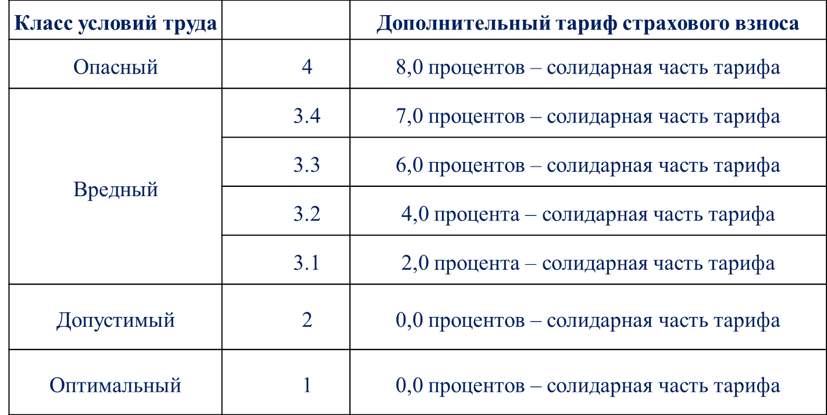
Дополнительные тарифы страховых взносов в ПФР
Федеральный закон от 15 декабря 2001 года № 167-ФЗ "Об обязательном пенсионном страховании в Российской Федерации" (ст . 33² п. 2¹ ) – по результатам СОУТ

Slide 36
Гарантии и компенсации работникам
Работникам, занятым на работах с вредными и (или) опасными условиями труда по результатам специальной оценки условий труда устанавливаются следующие компенсации:
сокращенная продолжительность рабочего времени – не более 36 часов в неделю при классах 3.3, 3.4, 4 * (ст. 92 ТК);
ежегодный дополнительный оплачиваемый отпуск – не менее 7 календарных дней при классах 3.2, 3.3., 3.4, 4 * (в ст. 117 ТК);
повышение оплаты труда – не менее 4 процентов тарифной ставки (оклада), установленной для различных видов работ с нормальными условиями труда (в ст. 147 ТК).
_______________________________________________
* Размеры компенсаций конкретного работника устанавливается трудовым договором на основании наличия:
присоединения работодателя к отраслевому (межотраслевому) соглашению (ст.45 ;
коллективного договора;
результатов специальной оценки условий труда.
Эти же условия, включая письменное согласие работника, оформленное дополнением к трудовому договору, обязательны при замене их денежной компенсацией.

Slide 37
Специальная оценка условий труда
Специальной оценке условий труда подлежат все рабочие места работодателя.
Специальная оценка условий труда не проводится в отношении условий труда надомников и дистанционных работников.
В отношении ряда рабочих мест в организациях, осуществляющих отдельные виды деятельности *, а также в случае, если выполнение работ по проведению специальной оценки создает (может создать) угрозу жизни или здоровью работника, членов комиссии, иных лиц, специальная оценка условий труда проводится с учетом особенностей *.
Проведение специальной оценки условий труда государственных и муниципальных служащих регулируется законодательством о государственной гражданской и о муниципальной службе.
_________________________________________________________________________________________________________________
* Утверждаются Минтрудом России, с учетом мнения Российской трехсторонней комиссии по регулированию социально-трудовых отношений. До утверждения – проводится в общем порядке.

Slide 38
Специальная оценка условий труда
Специальную оценка условий труда проводят совместно работодатель и сторонняя независимая по отношению к работодателю организация:
  с прописанным в Уставе соответствующим видом деятельности;
  включающая не менее пяти сертифицированных Минтрудом России на право выполнения работ экспертов;
  имеющая в своей структуре аккредитованную в установленном порядке лабораторию (центр);
  входящая в реестр организаций, проводящих специальную оценку условий труда
  и привлекаемая работодателем на основании договора гражданско-правового характера.
  Ответственность за проведение специальной оценки условий труда возлагается на работодателя, организацию и эксперта, ее проводящую.

Slide 39
Специальная оценка условий труда
Специальная оценка условий труда проводится в порядке, установленном гл.2 Федерального Закона РФ от 28.12.2013 № 426-ФЗ и методикой* ее проведения.
Сроки проведения специальной оценки условий труда устанавливаются не реже одного раза в 5 лет для каждого рабочего места со дня утверждения результатов (отчета) о проведении специальной оценки условий труда.
Сроки проведения внеплановой специальной оценки условий труда - в течение шести месяцев со дня наступления этого события.
__________________________________________________
* Утверждена приказом Минтруда России от 24.01.2014 № 33н.

Slide 40
Специальная оценка условий труда
Внеплановая специальная оценка условий труда проводится в случаях:
  ввода в эксплуатацию вновь организованных рабочих мест;
  получения предписания государственного инспектора труда;
  замены производственного оборудования, изменения технологического процесса, состава применяемых материалов и сырья, если это повлияло на условия труда;
  изменения применяемых средств коллективной защиты и СИЗ, если это повлияло на условия труда;
  произошедшего несчастного случая на производстве или выявленного профзаболевания, причинами которых явилось воздействие ОВПФ;
  наличия мотивированных предложений выборного органа первичной профсоюзной организации или иного представительного органа работников о ее проведении.

Slide 41
Специальная оценка условий труда
Организационно специальная оценка условий труда проводится поэтапно:
Подготовка к проведению специальной оценки условий труда.
Идентификация вредных и (или) опасных производственных факторов (ОВПФ).
Декларирование соответствия условий труда государственным нормативным требованиям охраны труда и (или) исследование и измерения ОВПФ.
Оформление результатов проведения специальной оценки условий труда (отчета о ее проведении).

Slide 42
Специальная оценка условий труда
1. Подготовка к проведению специальной оценки условий труда
Подготовка приказа (распоряжения) работодателя о создании комиссии по проведению специальной оценки условий труда, в котором определяется ее нечетный количественный и качественный состав, порядок ее деятельности, а также утверждается график проведения специальной оценки условий труда.
Выбор организации(й), проводящей специальную оценку условий труда. Критерии выбора:
- легитимность;
- независимость по отношению к работодателю;
- цена;
- опыт.

Slide 43
Специальная оценка условий труда
Состав комиссии:
- председатель – работодатель (его представитель)
- представители работодателя, в т.ч. специалист по охране труда;
- представители выборного органа первичной профсоюзной организации (иного представительного органа работников) – при наличии.
Функции и задачи комиссии на 1 этапе:
утверждает перечень рабочих мест, подлежащих СОУТ, с выделением аналогичных рабочих мест;
принимает решение о невозможности проведения исследований в случае, угрозы для жизни работников и экспертов и отнесения условий труда к опасному классу.

Slide 44
Специальная оценка условий труда
Аналогичные рабочие места характеризуются совокупностью следующих признаков:
  расположены в одном или нескольких однотипных помещениях (производственных зонах);
  оборудованы однотипными системами вентиляции, кондиционирования воздуха, отопления и освещения;
  заняты работниками одной и той же профессии, должности, специальности;
  предусматривают выполнение на них одинаковых трудовых функций при ведении однотипного технологического процесса в одинаковом режиме работы;
  оснащены однотипным производственным оборудованием, инструментом, приспособлениями, материалами и сырьем;
  обеспечены одинаковыми СИЗ.

Slide 45
Специальная оценка условий труда
2. Идентификация вредных и (или) опасных производственных факторов
Идентификация ОВПФ - сопоставление и установление совпадения имеющихся на рабочих местах факторов производственной среды и трудового процесса с факторами, предусмотренными классификатором вредных и (или) опасных производственных факторов *.
Идентификация ОВПФ на рабочих местах осуществляется экспертом организации, проводящей специальную оценку условий труда, по установленной методике *.
Результатами идентификации ОВПФ, утверждаемыми комиссией, являются:
  признание условий труда допустимыми без проведения исследований и измерений, если ОВПФ не идентифицированы;
  принятие решения о проведении исследований и измерений, если ОВПФ идентифицированы.
__________________________________________________
* Утверждена приказом Минтруда России от 24.01.2014 № 33н.

Slide 46
По отдельным видам работ и профессий Минтрудом России может быть установлен дополнительный перечень факторов (ст.13 ч.4).
46
Notes:
46

Slide 47
Специальная оценка условий труда
3. Декларирование соответствия условий труда государственным нормативным требованиям охраны труда
Декларация оформляется* в отношении всех РМ, для которых не идентифицированы ОВПФ, с последующим ее представлением* работодателем в 30-дневный срок в ГИТ по месту своего нахождения для внесения в реестр деклараций соответствия условий труда государственным нормативным требованиям охраны труда
Декларация действительна в течение пяти лет со дня утверждения отчета о проведении специальной оценки условий труда, по истечении которого срок ее действия считается продленным на следующие пять лет.
Декларация прекращает свое действие в случае, если на рабочем месте с работником произошел несчастный случай или у него выявлено профзаболевание, причиной которых явилось воздействие на него ОВПФ.
__________________________________________________
* Форма и порядок подачи декларации утверждены приказом Минтруда России от 07.02.2014 № 80н.

Slide 48
Специальная оценка условий труда
3. Исследование (испытания) и измерения ОВПФ
Все идентифицированные ОВПФ подлежат исследованиям (испытаниям) и измерениям с оформлением результатов в виде протоколов по каждому ОВПФ.
Исследование (испытания) и измерения фактических значений ОВПФ осуществляют испытательная лаборатория (центр), эксперты и иные работники организации, проводящей специальную оценку условий труда.
Методы исследований (испытаний) и методики, методы измерений ОВПФ, состав экспертов и иных работников определяет самостоятельно организация, проводящая специальную оценку условий труда.
По результатам проведения исследований (испытаний) и измерений ОВПФ эксперт организации оценивает условия труда на рабочих местах с отнесением их к классам (подклассам) условий труда.

Slide 49
Специальная оценка условий труда
3. Исследование (испытания) и измерения ОВПФ
В качестве результатов измерений ОВПФ решением комиссии по представлению эксперта могут быть использованы результаты измерений, полученные в ходе производственного контроля за условиями труда, но не ранее чем за 6 месяцев до проведения специальной оценки условий труда.
Комиссия вправе принять решение, оформленное протоколом, о невозможности проведения исследований (испытаний) и измерений ОВПФ в случае, если это может создать угрозу для жизни работников, экспертов и (или) иных работников организации, проводящей специальную оценку условий труда, а также иных лиц, с отнесением условий труда к опасному классу.
Работодатель в течение десяти рабочих дней со дня принятия такого решения комиссией направляет в ГИТ по месту своего нахождения копию протокола комиссии, содержащего это решение.

Slide 50
Специальная оценка условий труда
4. Оформление результатов проведения специальной оценки условий труда
Отчет * о проведении специальной оценки условий труда составляется организацией, ее проводящей, и включает:
  сведения об организации, проводящей специальную оценку условий труда, с приложением копий документов, подтверждающих ее соответствие установленным требованиям;
  перечень рабочих мест, на которых проводилась специальная оценка условий труда, с указанием вредных и (или) опасных производственных факторов, которые идентифицированы на данных рабочих местах;
  карты специальной оценки условий труда;
  протоколы проведения исследований (испытаний) и измерений идентифицированных вредных и (или) опасных производственных факторов;
  протоколы оценки эффективности средств индивидуальной защиты;
  протокол комиссии, содержащий решение о невозможности проведения исследований (испытаний) и измерений (при наличии такого решения);
__________________________________________________
* Утверждена приказом Минтруда России от 24.01.2014 № 33н.

Slide 51
Специальная оценка условий труда
4. Оформление результатов проведения специальной оценки условий труда
Отчет о проведении специальной оценки условий труда составляется организацией, ее проводящей, и включает:
  сводную ведомость специальной оценки условий труда;
  перечень мероприятий по улучшению условий и охраны труда работников, на рабочих местах которых проводилась специальная оценка условий труда;
  заключения эксперта организации, проводящей специальную оценку условий труда.
Отчет о проведении специальной оценки условий труда подписывается всеми членами комиссии и утверждается председателем комиссии.
Разногласия по вопросам проведения специальной оценки условий труда, несогласие работника с ее результатами, а также жалобы работодателя на действия (бездействие) организации, проводящей специальную оценку условий труда, рассматриваются ГИТ, решение которой может быть обжалованы в судебном порядке.

Slide 52
Специальная оценка условий труда
4. Оформление результатов проведения специальной оценки условий труда
Работодатель в 30-дневный срок со дня утверждения отчета о проведении специальной оценки условий труда организует:
  ознакомление работников с результатами проведения специальной оценки условий труда на их рабочих местах под роспись;
  размещение на своем официальном сайте сводных данных о классах условий труда и перечня мероприятий по улучшению условий и охраны труда работников, на рабочих местах которых проводилась специальная оценка условий труда.
Организация, проводящая специальную оценку условий труда, в течение 10 рабочих дней со дня утверждения отчета о ее проведении передает в информационную систему учета* в форме электронного документа, подписанного квалифицированной электронной подписью, сведения о результатах проведения специальной оценки условий труда.
__________________________________________________
* Заработает с 01.01.2016 г. До этого срока сведения передаются в Роструд в порядке, который он установил.

Slide 53
Специальная оценка условий труда
Переходные положения:
Результаты проведенной аттестации рабочих мест по условиям труда действуют до окончания их срока действия. Работодатель вправе провести специальную оценку условий труда до истечения срока действия имеющихся результатов аттестации рабочих мест по условиям труда.
Организации, аккредитованные в качестве организации, оказывающей услуги по аттестации рабочих мест по условиям труда, вправе проводить специальную оценку условий труда до истечения срока действия аттестатов аккредитации испытательных лабораторий (центров) этих организаций, но не позднее 31 декабря 2018 года.
Обязанности экспертов в указанные выше сроки вправе выполнять лица, работающие в этих организациях по трудовому договору и допущенные к работе в испытательных лабораториях (центрах).

Slide 54
Обязанности работодателя по обеспечению безопасных условий и охраны труда
(ст. 212 ТК)
СИЗ
СУ ОТ
Обучение
Контроль УТ и информирование
ОСС
СОУТ
Расследование НС
Медосмотры

Slide 55
Обучение по охране труда
Работодатель обязан отстранить от работы (не допускать к работе) работника:
…
не прошедшего в установленном порядке обучение и проверку знаний и навыков в области охраны труда;
… (ст. 76 ТК РФ)
Работодатель обязан обеспечить:
…
обучение безопасным методам и приемам выполнения работ по охране труда и оказанию первой помощи при несчастных случаях на производстве, проведение инструктажа по охране труда, стажировки на рабочем месте и проверки знаний требований охраны труда;
недопущение к работе лиц, не прошедших в установленном порядке обучение и инструктаж по охране труда, стажировку и проверку знаний требований охраны труда;
… (ст. 212 ТК РФ)
Все работники, в том числе руководители организаций, а также работодатели - индивидуальные предприниматели, обязаны проходить обучение по охране труда и проверку знания требований охраны труда в порядке, установленном уполномоченным Правительством Российской Федерации федеральным органом исполнительной власти с учетом мнения Российской трехсторонней комиссии по регулированию социально-трудовых отношений.
(ст. 225 ТК РФ)
в редакции Федерального закона от 23.07.2008 № 160-ФЗ

Slide 56
Система обучения по охране труда
Постановление Минтруда России № 1 и Минобразования России № 29 от 13.01.2003
ГОСТ 12.0.004-90 "ССБТ. Организация обучения безопасности труда. Общие положения"
Обучение по ОТ
Специальное
обучение по ОТ
Проверка знаний
требований ОТ
Проверка знаний
и навыков применения
безопасных приемов и
методов вып-я работ
Инструктаж по ОТ
очередная
внеочередная
вводный
на рабочем месте
первичный
повторный
Обучение работников
рабочих профессий
(стажировка)
внеплановый
целевой

Slide 57
Обучение по охране труда
Специальное обучение по охране труда – обучение по охране труда, осуществляемое по соответствующим программам обучения по охране труда обучающими организациями или работодателем.
Инструктаж по охране труда – составная часть процесса обучения по охране труда, включающая в себя вводный инструктаж и инструктаж на рабочем месте.
Стажировка – составная часть процесса обучения по охране труда, производственная практика, проводимая с целью овладения работником безопасными приемами и методами выполнения работ.

Slide 58
Обучение по охране труда
Вводный инструктаж
Вводный инструктаж по охране труда – один из видов инструктажей по охране труда, включающий в себя ознакомление работника с общими сведениями об организации, характерными особенностями деятельности работодателя, а также правовыми основами регулирования отношений в области охраны труда между работодателем и работником.
Вводный инструктаж по охране труда проводится:
  со всеми вновь принимаемыми на работу независимо от их образования, стажа работы по данной профессии должности;
  временными работниками;
  командированными;
  учащимися и студентами, прибывшими на производственное обучение или на практику;
  учащимися в учебных заведениях перед началом лабораторных и практических работ в учебных лабораториях, мастерских, участках, полигонах.

Slide 59
Обучение по охране труда
Вводный инструктаж
Вводный инструктаж проводит специалист по охране труда или работник, на которого приказом работодателя (или уполномоченного им лица) возложены эти обязанности.
Вводный инструктаж проводится по программе, разработанной службой охраны труда (специалистом по охране труда) на основании требований законодательных и иных нормативных правовых актов, содержащих нормы трудового права, включая государственные нормативные требования охраны труда, с учетом специфики деятельности организации (работодателя – физического лица) и утвержденной работодателем.

Slide 60
Программа вводного инструктажа
Общие сведения о предприятии, организации, характерные особенности производства.
Основные положения законодательства об охране труда (трудовой договор, рабочее время и время отдыха, охрана труда женщин и лиц моложе 18 лет; льготы и компенсации; правила внутреннего трудового распорядка предприятия, организации, ответственность за нарушение правил; организация работы по охране труда на предприятии, контроль за состоянием охраны труда).
Общие правила поведения работающих на территории предприятия, в производственных и вспомогательных помещениях. Расположение основных цехов, служб, вспомогательных помещений.
Основные ОВПФ, характерные для данного производства. Методы и средства предупреждения несчастных случаев и профессиональных заболеваний: средства коллективной защиты, плакаты, знаки безопасности, сигнализация. Основные требования по предупреждению электротравматизма.
Основные требования производственной санитарии и личной гигиены.
Средства индивидуальной защиты. Порядок и нормы выдачи СИЗ, сроки носки.
Обстоятельства и причины отдельных характерных несчастных случаев, аварий, пожаров, происшедших на предприятии и других аналогичных производствах из-за нарушения требований безопасности.
Порядок расследования и оформления несчастных случаев и профессиональных заболеваний.
Пожарная безопасность. Способы и средства предотвращения пожаров, взрывов, аварий. Действия персонала при их возникновении.
Первая помощь пострадавшим. Действия работающих при возникновении несчастного случая на участке, в цехе.

Slide 61
Обучение по охране труда
Вводный инструктаж
Вводный инструктаж проводит специалист по охране труда или работник, на которого приказом работодателя (или уполномоченного им лица) возложены эти обязанности.
Вводный инструктаж проводится по программе, разработанной службой охраны труда (инженерам по охране труда) на основании требований законодательных и иных нормативных правовых актов, содержащих нормы трудового права, включая государственные нормативные требования охраны труда, с учетом специфики деятельности организации (работодателя – физического лица) и утвержденной работодателем.
О проведении вводного инструктажа делают запись в журнале регистрации вводного инструктажа с обязательной подписью инструктируемого и инструктирующего.

Slide 62
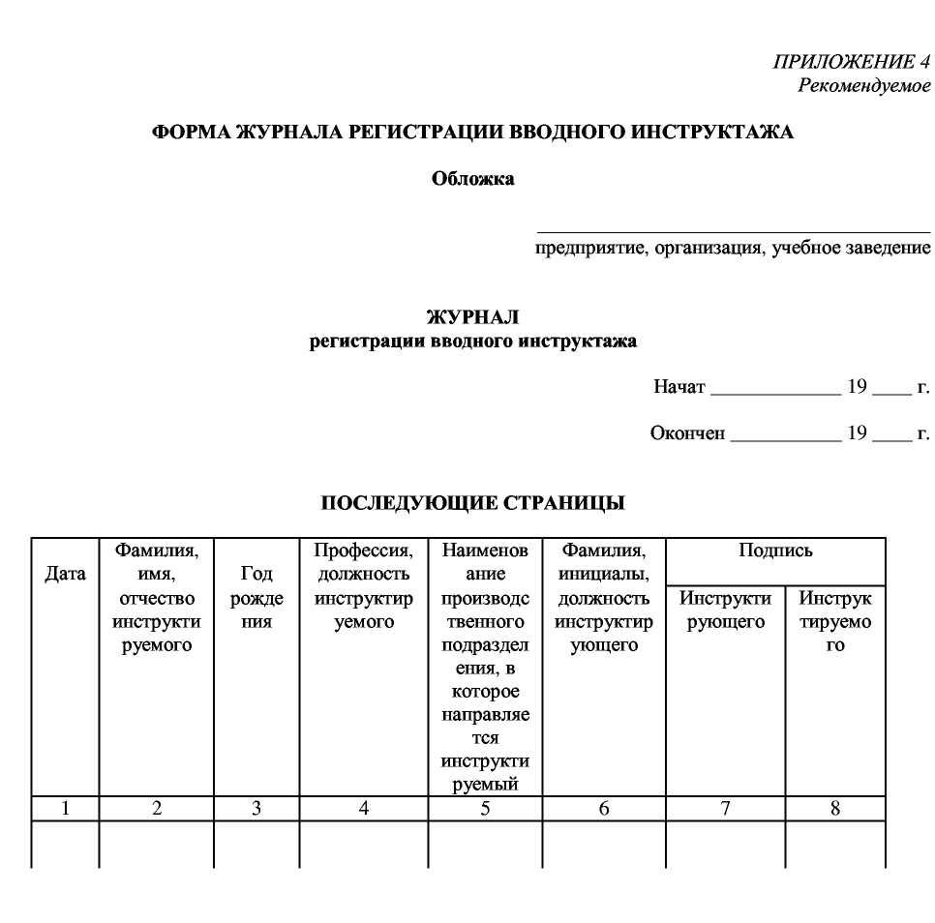
Обучение по охране труда

Slide 63
Обучение по охране труда
Инструктаж на рабочем месте
Инструктаж по охране труда на рабочем месте – один из видов инструктажей по охране труда, включающий в себя ознакомление работника с имеющимися на его рабочем месте опасными и (или) вредными производственными факторами, изучение требований охраны труда, содержащихся в локальных нормативных актах, технической и эксплуатационной документации, а также обучение применению безопасных приемов и методов выполнения работ.
Инструктаж на рабочем месте: первичный, повторный, внеплановый и целевой инструктажи.
Инструктаж на рабочем месте проводится руководителями структурных подразделений, прошедшими в установленном порядке обучение по охране труда и проверку знаний требований охраны труда, по утвержденным ими программам .

Slide 64
Программа инструктажа на рабочем месте
Общие сведения о технологическом процессе и оборудовании на данном рабочем месте, производственном участке, в цехе. Основные ОПВФ, возникающие при данном технологическом процессе.
Безопасная организация и содержание рабочего места.
Опасные зоны машины, механизма, прибора. Средства безопасности оборудования (предохранительные, тормозные устройства и ограждения, системы блокировки и сигнализации, знаки безопасности). Требования по предупреждению электротравматизма.
Порядок подготовки к работе (проверка исправности оборудования, пусковых приборов, инструмента и приспособлений, блокировок, заземления и других средств защиты).
Безопасные приемы и методы работы; действия при возникновении опасной ситуации.
Средства индивидуальной защиты на данном рабочем месте и правила пользования ими.
Схема безопасного передвижения работающих на территории цеха, участка.
Внутрицеховые транспортные и грузоподъемные средства и механизмы. Требования безопасности при погрузочно-разгрузочных работах и транспортировке грузов.
Характерные причины аварий, взрывов, пожаров, случаев производственных травм.
Меры предупреждения аварий, взрывов, пожаров. Действия при аварии, взрыве, пожаре. Способы применения средств пожаротушения, противоаварийной защиты и сигнализации, места их расположения.

Slide 65
Обучение по охране труда
Инструктаж на рабочем месте
Инструктаж по охране труда на рабочем месте – один из видов инструктажей по охране труда, включающий в себя ознакомление работника с имеющимися на его рабочем месте опасными и (или) вредными производственными факторами, изучение требований охраны труда, содержащихся в локальных нормативных актах, технической и эксплуатационной документации, а также обучение применению безопасных приемов и методов выполнения работ.
Инструктаж на рабочем месте: первичный, повторный, внеплановый и целевой инструктажи.
Инструктаж на рабочем месте проводится руководителями структурных подразделений, прошедшими в установленном порядке обучение по охране труда и проверку знаний требований охраны труда, по утвержденным ими программам .
Инструктаж по охране труда завершается устной проверкой приобретенных работником знаний и навыков безопасных приемов работы лицом, проводившим инструктаж.
Проведение инструктажа на рабочем месте регистрируется в журнале регистрации инструктажа на рабочем месте с указанием подписи инструктируемого и подписи инструктирующего, а также даты проведения инструктажа.

Slide 66
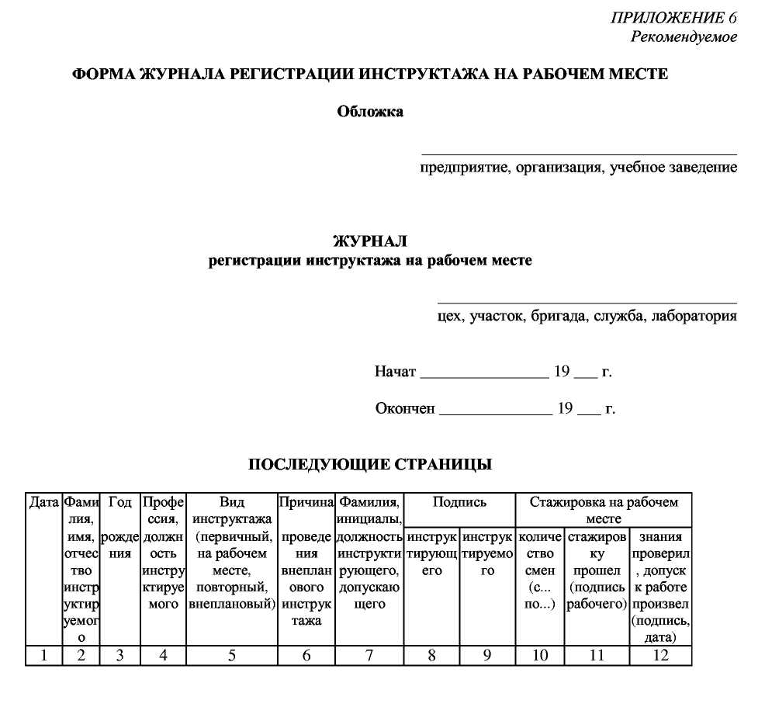
Обучение по охране труда

Slide 67
Обучение по охране труда
Инструктаж на рабочем месте
Работники, не связанные с эксплуатацией, обслуживанием, испытанием, наладкой и ремонтом оборудования, использованием электрифицированного или иного инструмента, хранением и применением сырья и материалов, могут освобождаться от прохождения первичного инструктажа на рабочем месте.
Перечень профессий и должностей работников, освобожденных от прохождения первичного инструктажа на рабочем месте, утверждается работодателем.
(п. 2.1.4. Постановления Минтруда России № 1 и Минобразования России № 29 от 13.01.2003)

Slide 68
Обучение по охране труда
Инструктаж на рабочем месте
Повторный инструктаж проходят все работники, за исключением лиц, освобожденных от первичного инструктажа, не реже одного раза в шесть месяцев по программам, разработанным для проведения первичного инструктажа на рабочем месте.
Внеплановый инструктаж проводится:
…
при перерывах в работе (для работ с вредными и (или) опасными условиями - более 30 календарных дней, а для остальных работ - более двух месяцев);
…
Целевой инструктаж проводится при выполнении разовых работ, при ликвидации последствий аварий, стихийных бедствий и работ, на которые оформляется наряд-допуск, разрешение или другие специальные документы, а также при проведении в организации массовых мероприятий.

Slide 69
Обучение по охране труда
Обучение работников рабочих профессий (стажировка)
Работники, поступающие на работу (переводимые на другую работу), в течение месяца после приема на работу должны пройти обучение безопасным методам и приемам выполнения работ, организованное работодателем.
Работники, принимаемые на работу с вредными и (или) опасными условиями труда, в течение месяца после назначения на эти работы должны пройти обучение безопасным методам и приемам выполнения работ со стажировкой на рабочем месте и сдачей экзаменов.
Порядок, форма, периодичность и продолжительность обучения по охране труда и проверки знаний требований охраны труда работников рабочих профессий устанавливаются работодателем в соответствии с нормативными правовыми актами, регулирующими безопасность конкретных видов работ.
Работники, поступающие на работу, в течение месяца после приема на работу должны пройти обучение по оказанию первой помощи пострадавшим, а далее - периодически, не реже одного раза в год.
69
Notes:
69

Slide 70
Обучение по охране труда
Обучение работников рабочих профессий (стажировка)
Стажировка –производственная практика, проводимая с целью овладения работником безопасными приемами и методами выполнения работ.
Работники, после первичного инструктажа должны в течение первых 2 - 14 смен (в зависимости от характера работы, квалификации работника) пройти стажировку по безопасным приемам и методам работы под руководством лиц, назначенных приказом по организации.
О проведении стажировки и допуске к работе делается запись в журнале регистрации инструктажа на рабочем месте.
70
Notes:
70

Slide 71
Организация первой помощи пострадавшим на производстве
Работодатель организует проведение периодического, не реже одного раза в год, обучения работников рабочих профессий оказанию первой помощи пострадавшим. Вновь принимаемые на работу проходят обучение по оказанию первой помощи пострадавшим в сроки, установленные работодателем, но не позднее одного месяца после приема на работу.
(п.2.2.4 Постановления Минтруда России и Минобразования России от 13.01.2003г. №1/29)
«Межотраслевая инструкция по оказанию первой помощи при несчастных случаях на производстве» (Минтруд России, 2002 г.)
Приказ Минздравсоцразвития России от 05.03.2011 г. №169н
«Об утверждении требований к комплектации изделиями медицинского назначения аптечек для оказания первой помощи работникам».

Slide 72
Организация первой помощи пострадавшим на производстве
Обучение приемам оказания первой помощи пострадавшим на производстве проводится работодателем:
- для всех вновь принимаемых на работу;
- при переводе на новую работу;
- для работающих в условиях повышенного риска травмирования или острого профессионального заболевания (отравления, радиационного поражения);
- для работающих вдали от пунктов медицинской помощи.
Первая помощь производится непосредственно на месте происшествия до прибытия медицинских работников. Целью оказания первой помощи является:
- прекращение воздействия вредного фактора;
- уменьшение ущерба, нанесенного организму воздействием вредного
фактора;
- предупреждение возможных осложнений;
- подготовка к эвакуации, эвакуация.

Slide 73
Организация первой помощи пострадавшим на производстве
ОБЩИЕ ТРЕБОВАНИЯ ПО ОКАЗАНИЮ ПЕРВОЙ ПОМОЩИ
1. Освободить пострадавшего от воздействия травмирующих факторов.
2. Оценить состояние пострадавшего.
3. Определить вид необходимой помощи – первой медицинской или реанимационной.
4. Приступить к оказанию необходимой помощи.
5. Постоянно контролировать и поддерживать жизненно важные системы пострадавшего (дыхание, кровообращение) и эффективность выполняемых мероприятий.
6. При тяжелом состоянии пострадавшего вызвать врача или скорую медицинскую помощь по телефону 03.
7. Если это невозможно, принять все меры к эвакуации пострадавшего в ближайшее медицинское учреждение. На всем протяжении эвакуации контролировать его состояние.
8. Для своевременного оказания первой помощи, в подразделениях организации должны находиться:
- медицинские аптечки,
- плакаты, демонстрирующие приемы оказания первой помощи,
- указатели места нахождения аптечек и здравпунктов.

Slide 74
Организация первой помощи пострадавшим на производстве
ПРИЗНАКИ ТЯЖЕЛОГО И ОПАСНОГО СОСТОЯНИЯ ПОСТРАДАВШЕГО
Затруднение вступления в контакт, замедленность движений или неподвижность.
Потеря сознания.
Измененный цвет кожных покровов.
Замедленное либо учащенное дыхание (менее 15 либо более 30 вдохов в минуту).
Отсутствие пульса или слабый пульс с частотой менее 40 или более 120 в минуту.

Slide 75
Организация первой помощи пострадавшим на производстве
ПЕРВАЯ ПОМОЩЬ ПРИ РАНАХ
остановку кровотечения;
закрытие раны стерильной повязкой;
при переломе кости, вывихе сустава – наложение шины;
при обработке раны пострадавшего следует посадить или положить;
обнажить область ранения;
удалить с кожи вокруг раны кровь и смазать края раны (не рану) настойкой йода;
наложить асептическую повязку;
находящегося в бессознательном (обморочном) состоянии уложить так, чтобы голова находилась ниже ног, расстегнуть воротник, пояс, обеспечить приток свежего воздуха;

Slide 76
Организация первой помощи пострадавшим на производстве
ПЕРВАЯ ПОМОЩЬ ПРИ РАНАХ
лицо и грудь обрызгать холодной водой, к носу поднести вату, смоченную нашатырным спиртом;
после возврата сознания дать валериановые капли или корвалол;
при проникающем ранении живота и выпадении внутренностей закрыть рану стерильной марлевой салфеткой, вокруг раны положить ватно-марлевое кольцо, забинтовать живот не туго.
при проникающем ранении грудной клетки закрыть рану как можно быстрее несколькими слоями марли, затем толстым слоем ваты и не пропускающим воздух материалом. Туго забинтовать.

Slide 77
Организация первой помощи пострадавшим на производстве
ПЕРВАЯ ПОМОЩЬ ПРИ ПЕРЕЛОМАХ
необходимо обеспечить неподвижность места перелома;
при закрытом переломе конечности:
- дать 2 таблетки анальгина и 15 капель корвалола;
- создать неподвижность, не меняя положения конечности (наложить
шины);
- доставить пострадавшего в травмпункт;
при открытом переломе:
- освободить место перелома от одежды;
- остановить кровотечение (наложить жгут);
- обработать края раны раствором йода или бриллиантовой зелени;
- наложить асептическую повязку;
- дать 2 таблетки анальгина;
- создать неподвижность конечности, не меняя её положения (наложить шины);
- доставить пострадавшего в травмпункт.

Slide 78
Организация первой помощи пострадавшим на производстве
ПЕРВАЯ ПОМОЩЬ ПРИ ПЕРЕЛОМАХ
при подозрении на перелом позвоночника:
- избегать поворачивания и перекладывания пострадавшего;
- транспортировать на носилках с жесткой поверхностью (щит);
- не поднимать пострадавшего за руки или за ноги.

Slide 79
Организация первой помощи пострадавшим на производстве
ПЕРВАЯ ПОМОЩЬ ПРИ ВЫВИХАХ И РАСТЯЖЕНИЯХ
Характерные признаки при вывихах:
- резкая боль в суставе;
- деформация сустава;
- неестественное положение поврежденной конечности;
- невозможность движения в суставе.
Характерные признаки растяжения и разрыва связок:
- боль в суставе, усиливающаяся при движении;
- отек мягких тканей сустава;
- гематома;
- нарушение функции.
Первая помощь:
- ограничить движение в суставе (наложить тугую повязку, обеспечить покой, держать ногу на возвышении);
- дать 2 таблетки анальгина;
- доставить пострадавшего в травмпункт.

Slide 80
Организация первой помощи пострадавшим на производстве
ПЕРВАЯ ПОМОЩЬ ПРИ ТЕРМИЧЕСКИХ ОЖОГАХ
потушить воспламенившуюся одежду;
пораженные участки освободить от одежды, накрыть сухим стерильным материалом, затем – слоем ваты, забинтовать;
кожу вокруг ожога можно протереть спиртом, одеколоном;
ПЕРВАЯ ПОМОЩЬ ПРИ ХИМИЧЕСКИХ ОЖОГАХ
при химических ожогах кислотами (азотной, серной, соляной):
- немедленно промыть кожу (глаза, рот) водой, затем раствором питьевой соды 10% (или марганцовокислого калия 5%);
- пораженные участки покрыть марлей, бинтом;
- при вдыхании паров кислоты дышать распыленным раствором питьевой соды 5%;
при химических ожогах щелочами (каустической содой, негашеной известью):
- немедленно промыть кожу водой, затем слабым раствором уксусной кислоты 3-6% (или борной кислоты);
- пораженные участки покрыть марлей, бинтом, смоченным этим раствором;
- глаза, рот промывают 2% раствором борной кислоты.

Slide 81
Организация первой помощи пострадавшим на производстве
ПЕРВАЯ ПОМОЩЬ ПРИ ОБМОРОЖЕНИИ
1-й степени (бледность кожи, потеря чувствительности)
в помещении осторожно растирать кожу сухой чистой тканью до
покраснения или ощущения тепла;
наложить утепленную повязку;
напоить горячим чаем.
2-4й степени (отёк, бледность кожи, потеря чувствительности)
наложить сухую утепленную повязку;
дать 2 таблетки анальгина;
напоить горячим чаем;
немедленно доставить в лечебное учреждение.

Slide 82
Организация первой помощи пострадавшим на производстве
ПЕРВАЯ ПОМОЩЬ ПРИ ПОРАЖЕНИИ
ЭЛЕКТРИЧЕСКИМ ТОКОМ
Отключить подачу электроэнергии на установку, которой касается пострадавший (или отделить пострадавшего от токопроводящих путей).
Определить состояние пострадавшего - уложить пострадавшего на спину, проверить наличие дыхания, пульса, состояние зрачка, организовать вызов врача (независимо от состояния пострадавшего).
Если пострадавший дышит и находится в сознании - уложить в удобное положение, тепло укрыть, расстегнуть одежду, обеспечить покой и доступ свежего воздуха, следить за пульсом и дыханием до прихода врача.
Если пострадавший в бессознательном состоянии, но пульс и дыхание стабильны - поднести к носу вату с нашатырным спиртом, обрызгивать лицо водой, продолжать следить за пульсом и дыханием, обеспечивать полный покой до прихода врача.
Если дыхание отсутствует (или редкое, нерегулярное), пульс отсутствует - немедленно делать искусственное дыхание и закрытый массаж сердца.

Slide 83
Обучение по охране труда
Другие виды обучения
Одновременно с обучением по охране труда и проверкой знаний требований охраны труда, осуществляемыми в соответствии с изложенным Порядком, могут проводиться обучение и аттестация работников организаций по другим направлениям безопасности труда, организуемые органами государственного надзора и контроля (Ростехнадзор, ГПН в составе МЧС и др.)
Например:
обучение и аттестация по промышленной безопасности, опасных производственных объектов, подконтрольных Ростехнадзору
обучение в системе пожарно-технического минимума
обучение правилам работы в электроустановках (установление группы по электробезопасности)

Slide 84

Обязанности работодателя по обеспечению безопасных условий и охраны труда
(ст. 212 ТК)
СИЗ
СУ ОТ
Обучение
Контроль УТ и информирование
ОСС
СОУТ
Расследование НС
Медосмотры

Slide 85
Обязательное социальное страхование
Федеральный закон РФ от 24.07.1998 №125-ФЗ «Об обязательном социальном страховании от несчастных случаев на производстве и профессиональных заболеваний».

Slide 86
Обязательное социальное страхование
1. Виды обеспечения по страхованию (ст.7 125-ФЗ):
в виде пособия по временной нетрудоспособности (100% среднего заработка с 1 дня нетрудоспособности, 125-ФЗ ст.9)
в виде страховых выплат:
  единовременной (2014г. – 80534,8 руб. - max )
  ежемесячных (2014г. – 61920,0 руб. – max )
в виде оплаты дополнительных расходов на медицинскую, социальную и профессиональную реабилитацию застрахованного:
  приобретение лекарств
  специальный медицинский и бытовой уход
  санаторно-курортное лечение
  протезирование
  обеспечение специальными транспортными средствами (ГСМ)
  профессиональное обучение (переобучение)

Slide 87
Обязательное социальное страхование
2. Финансовое обеспечение за счет ФСС
Приказ Минтруда России от 10 декабря 2012 г. № 580н «Об утверждении Правил финансового обеспечения предупредительных мер по сокращению производственного травматизма и профессиональных заболеваний работников и санаторно-курортного лечения работников, занятых на работах с вредными и (или) опасными производственными факторами».

Slide 88
Обязательное социальное страхование
Финансовому обеспечению за счет сумм страховых взносов на ОСС подлежат расходы страхователя на:
  проведение специальной оценки условий труда;
  реализацию мероприятий по приведению уровней запыленности и загазованности воздуха, уровней шума и вибрации и уровней излучений на рабочих местах в соответствие с государственными нормативными требованиями охраны труда;
  обучение по охране труда отдельных (шести) категорий работников;
  приобретение работникам СИЗ в соответствии с типовыми нормами и (или) на основании результатов АРМ, а также смывающих и (или) обезвреживающих средств;
  санаторно-курортное лечение работников, занятых на работах с ОВПФ;
  проведение обязательных периодических медицинских осмотров (обследований) работников, занятых на работах с ОВПФ;
  обеспечение работников ЛПП, для которых указанное питание предусмотрено;
  приобретение алкотестеров или алкометров;
  приобретение тахографов.

Slide 89
Обязательное социальное страхование
3. Скидки к страховому тарифу работодателя
Страховые взносы уплачиваются страхователем исходя из страхового тарифа с учетом скидки или надбавки (не более 40% страхового тарифа), устанавливаемых страховщиком (22 ФЗ № 125-ФЗ) в текущем финансовом году на очередной финансовый год по итогам деятельности страхователя за 3 года, предшествующих текущему (по состоянию на 1 января текущего календарного года) (приказ Минтруда России от 01.08.2012 № 39н).
На скидку имеют право следующие страхователи:
  осуществляющие ФХД с момента госрегистрации не менее 3-х лет;
  своевременно уплачивающие текущие страховые взносы;
  не имеющие задолженности по страховым взносам.
(из Постановления Правительства РФ от 30.05.2012 № 524)
Для получения скидки в текущем календарном году страхователи не позднее 1 ноября текущего календарного года должны подать в исполнительный орган ФСС по месту регистрации заявление.

Slide 90
Обязательное социальное страхование
Расчет скидки к страховому тарифу осуществляется в соответствии с Методикой, утвержденной приказом Минтруда России от 01.08.2012 № 39н, по следующим страховым показателям:
  а = О/V – отношение суммы обеспечения по страхованию в связи со всеми страховыми случаями за 3 года (О) к начисленной сумме страховых взносов за 3 года(V);
  b = K/Nраб*1000 – кол-во страховых случаев за 3 года (К) на тысячу работающих (Nраб – среднесписочная численность работников за 3 года);
  c = T/S – кол-во дней нетрудоспособности за 3 года (Т) на один страховой случай (S – кол-во НС за исключением смертельных за 3 года).
Скидка устанавливается по критерию: (a<Aвэд) и (b<Bвэд) и (c<Cвэд).
  где Aвэд, Ввэд, Свэд – средние значения показателей по ВЭД, установленные страховщиком не позднее 1 июня текущего календарного года в соответствии с постановлением Правительства РФ от 30.05.2012 № 524.
Размер скидки (С(%)) рассчитывается по формуле:
С = (1 - (a/Aвэд + b/Bвэд + c/Cвэд)/3) * Qарм * Qомо * 100% <= 40%,
где Qарм=(qат-qовпф)*qрм; Qомо = qомо/q∑. (по состоянию на 1 января текущего календарного года)

Slide 91
Обязанности работодателя по обеспечению безопасных условий и охраны труда
(ст. 212 ТК)
СИЗ
СУ ОТ
Обучение
Контроль УТ и информирование
ОСС
СОУТ
Расследование НС
Медосмотры

Slide 92
Медицинские осмотры некоторых категорий работников
Обязательные предварительные (при поступлении на работу) и периодические медицинские осмотры (обследования) проходят:
работники, занятые на тяжелых работах и на работах с вредными и (или) опасными условиями труда для определения пригодности этих работников для выполнения поручаемой работы и предупреждения профессиональных заболеваний;
работники, занятые на работах, при выполнении которых обязательно проведение этих осмотров в целях охраны здоровья населения, предупреждения возникновения и распространения заболеваний.
Вредные и (или) опасные производственные факторы и работы, при выполнении которых проводятся обязательные предварительные и периодические медицинские осмотры (обследования), и порядок их проведения определяются нормативными правовыми актами, утверждаемыми в порядке, установленном Правительством Российской Федерации.
(в соответствии со ст. 213 ТК РФ)

Slide 93
Медицинские осмотры некоторых категорий работников
Приказ
МЗ СССР № 555 от 29.09.1989
Приказ Минздравмедрома РФ №90
от 14.03.1996
Приказ Минздравсоцразвития России № 83 от 16.08.2004
Единый регламент проведения медицинских осмотров
Приказ Минздравсоцразвития России № 302н от 12.04.2011

Slide 94
Медицинские осмотры некоторых категорий работников
Приказ Минздравсоцразвития России от 12.04.2011г. № 302н «Об утверждении перечней вредных и (или) опасных производственных факторов и работ, при выполнении которых проводятся предварительные и периодические медицинские осмотры (обследования), и порядка проведения обязательных предварительных и периодических медицинских осмотров (обследований) работников, занятых на тяжелых работах и на работах с вредными и (или) опасными условиями труда»:
Перечень вредных и (или) опасных производственных факторов, при выполнении которых проводятся предварительные и периодические медицинские осмотры (обследования)
Перечень работ, при выполнении которых проводятся предварительные и периодические медицинские осмотры (обследования) \
Порядок проведения обязательных предварительных (при поступлении на работу) и периодических медицинских осмотров (обследований) работников, занятых на тяжелых работах и на работах с вредными и (или) опасными условиями труда

Slide 95
Медицинские осмотры некоторых категорий работников
Общие положения
Предварительные и периодические осмотры проводятся постоянно действующими врачебными комиссиями медицинских организаций любой формы собственности, имеющих право на проведение предварительных и периодических осмотров, а также на экспертизу профессиональной пригодности в соответствии с действующими нормативными правовыми актами.
Обязанности по организации проведения предварительных и периодических осмотров работников возлагаются на работодателя.
Ответственность за качество проведения предварительных и периодических осмотров работников возлагается на медицинскую организацию.
Медицинские осмотры (обследования) и психиатрические освидетельствования осуществляются за счет средств работодателя (ст 213 ТК РФ).

Slide 96
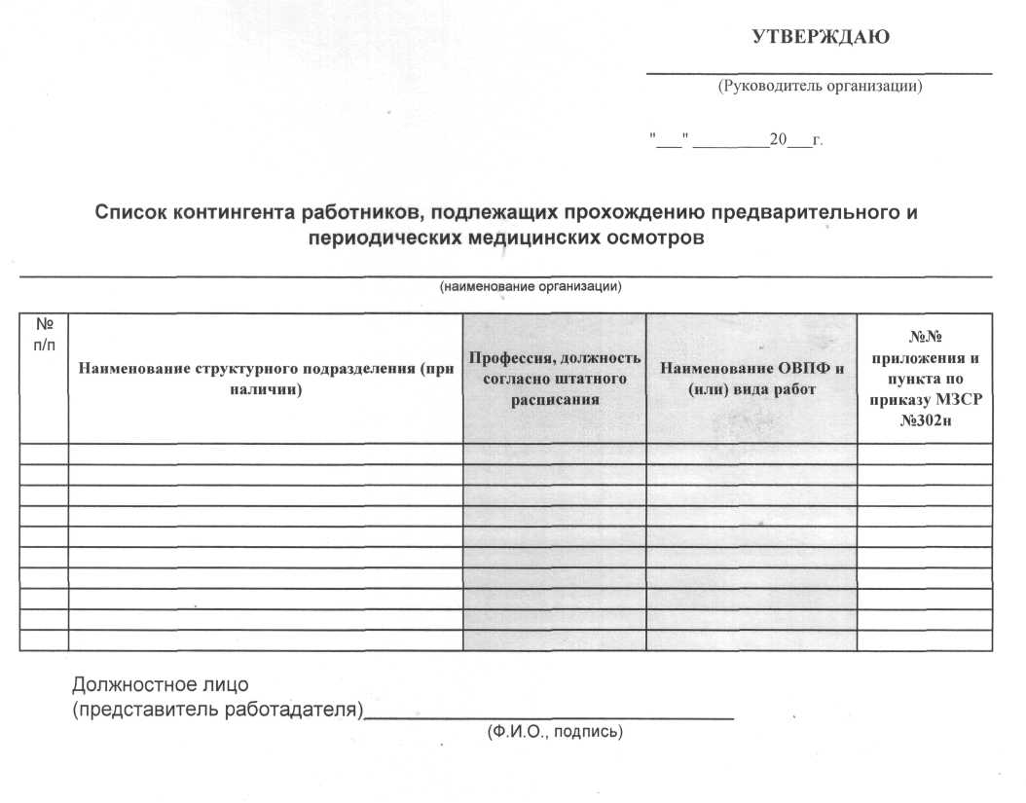
Медицинские осмотры некоторых категорий работников
Порядок проведения
Разработка и утверждение работодателем Списка контингента работников, подлежащих прохождению предварительных и периодических медицинских осмотров, а именно:
  подвергающихся воздействию вредных производственных факторов, указанных в Перечне приложения №1 и выявленных по результатам проведения АРМ, ПК, лабораторных исследований в рамках контрольно-надзорной деятельности, а также данных из ЭТД на оборудование;
  выполняющих работы, предусмотренные Перечнем приложения №2.

Slide 97
Медицинские осмотры некоторых категорий работников
Порядок проведения
Разработка и утверждение работодателем Списка контингента работников, подлежащих прохождению предварительных и периодических медицинских осмотров, а именно:
  подвергающихся воздействию вредных производственных факторов, указанных в Перечне приложения №1 и выявленных по результатам проведения АРМ, ПК, лабораторных исследований в рамках контрольно-надзорной деятельности, а также данных из ЭТД на оборудование;
  выполняющих работы, предусмотренные Перечнем приложения №2.
Направление Списка контингентов в территориальный орган Роспотребнадзора по фактическому месту нахождения работодателя в 10-дневный срок с даты утверждения.
Выбор медицинской организации и заключение с ней договора (соглашения) гражданско-правового характера.

Slide 98
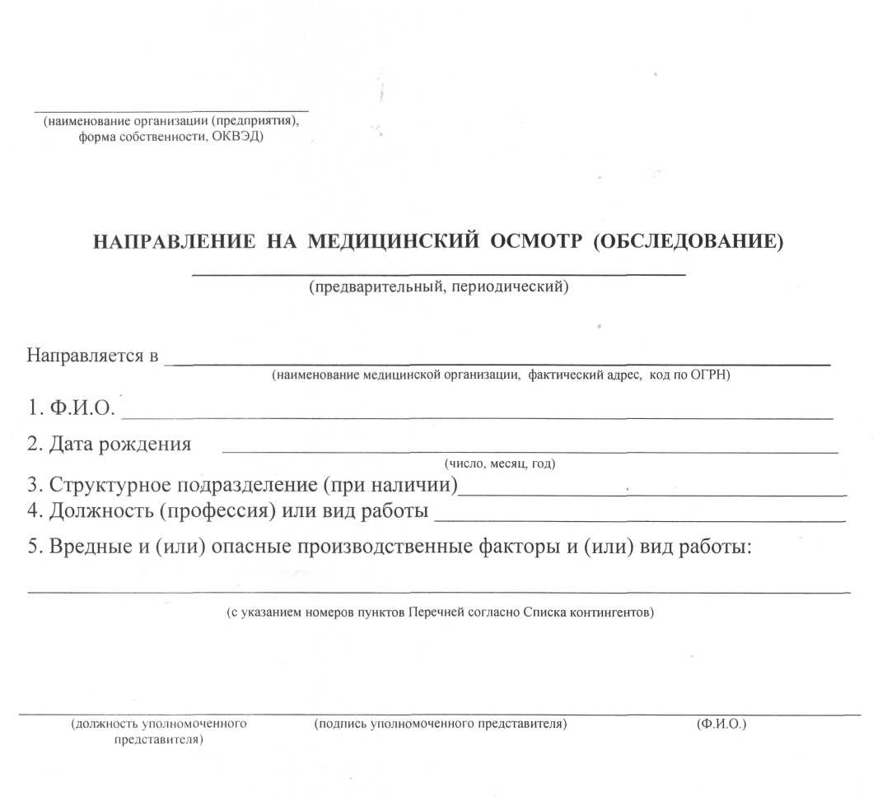
Медицинские осмотры некоторых категорий работников
Порядок проведения – предварительные осмотры
Предварительные осмотры проводятся при поступлении на работу на основании направления на медицинский осмотр, выданного работодателем под роспись лицу, поступающему на работу.

Slide 99
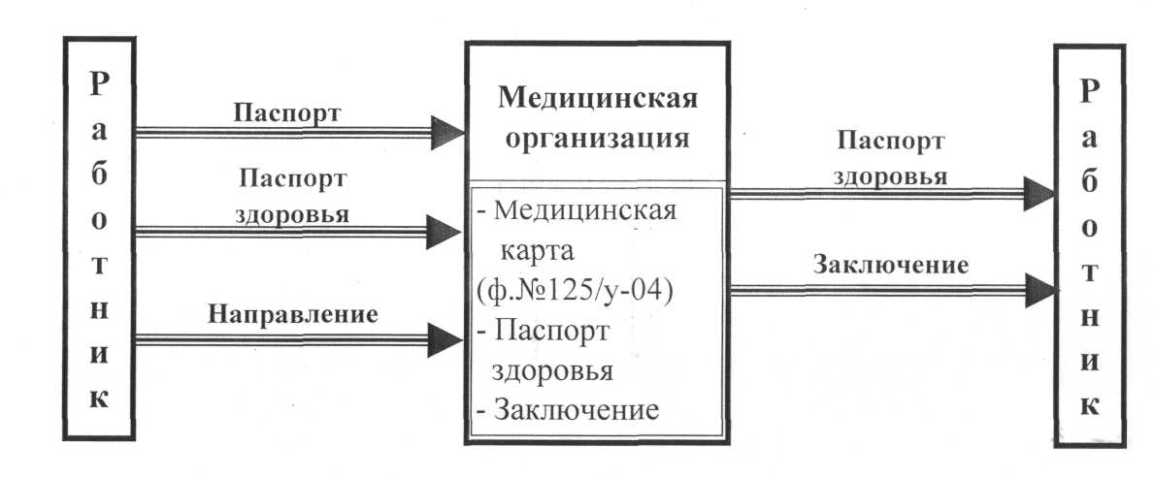
Медицинские осмотры некоторых категорий работников
Порядок проведения – предварительные осмотры
Работодатель (его представитель) обязан организовать учет выданных направлений.
Схема взаимодействия

Slide 100
Медицинские осмотры некоторых категорий работников
Порядок проведения – периодические осмотры
Частота проведения периодических осмотров определяется типами вредных и (или) опасных производственных факторов, воздействующих на работника, или видами выполняемых работ и в общем случае устанавливается не реже, чем в сроки, указанные в Перечне вредных и (или) опасных производственных факторов и Перечне работ, при выполнении которых проводятся обязательные предварительные (периодические) осмотры.
Работники в возрасте до 21 года проходят периодические осмотры ежегодно.
Внеочередные медицинские осмотры (обследования) проводятся на основании медицинских рекомендаций.

Slide 101
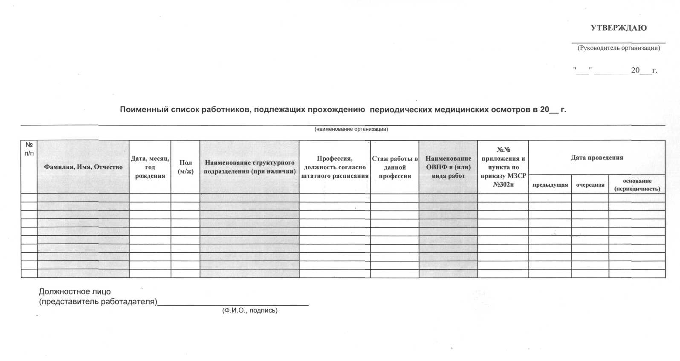
Медицинские осмотры некоторых категорий работников
Порядок проведения – периодические осмотры
Периодические осмотры проводятся на основании разработанного и утвержденного работодателем Поименного списка работников, подлежащих прохождению периодических медицинских осмотров

Slide 102
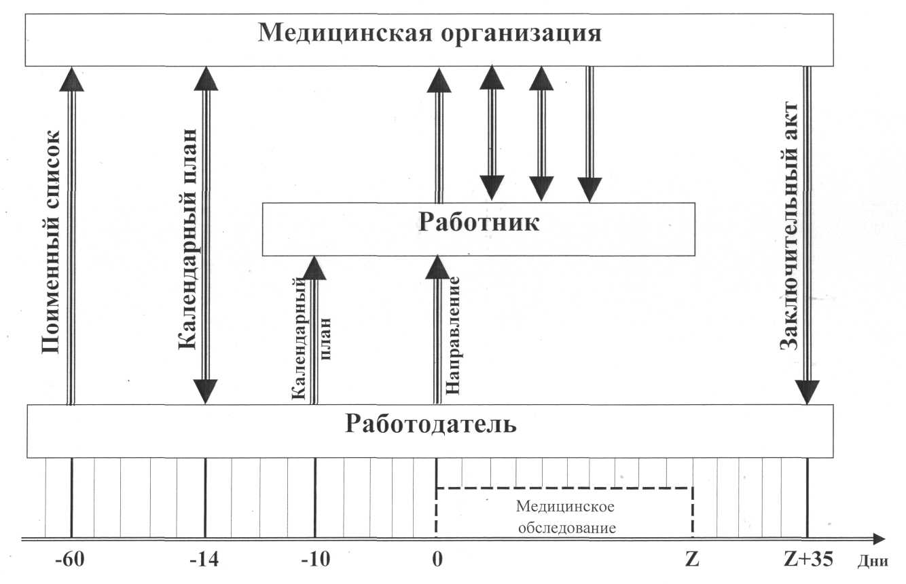
Медицинские осмотры некоторых категорий работников
Порядок проведения – периодические осмотры
Схема взаимодействия при организации и прохождению периодических осмотров

Slide 103
Медицинские осмотры некоторых категорий работников
Работники, осуществляющие отдельные виды деятельности, в том числе связанной с источниками повышенной опасности (с влиянием вредных веществ и неблагоприятных производственных факторов), а также работающие в условиях повышенной опасности, проходят обязательное психиатрическое освидетельствование не реже одного раза в пять лет в порядке, устанавливаемом:
  Постановлением правительства РФ от 23.09.2002г. № 695 «О прохождении обязательного психиатрического освидетельствования работниками, осуществляющими отдельные виды деятельности, в том числе деятельность, связанную с источниками повышенной опасности (с влиянием вредных веществ и неблагоприятных производственных факторов), а также работающими в условиях повышенной опасности»
  Постановлением Совета Министров - Правительства РФ от 28.04.1993г. № 377 « О реализации Закона Российской Федерации «О психиатрической помощи и гарантиях прав граждан при ее оказании».

Slide 104
Обязанности работодателя по обеспечению безопасных условий и охраны труда
(ст. 212 ТК)
СИЗ
СУ ОТ
Обучение
Контроль УТ и информирование
ОСС
СОУТ
Расследование НС
Медосмотры

Slide 105
Учет и расследование несчастных случаев с работниками в процессе производственной деятельности
Федеральный Закон РФ от 30.12.2001 № 197-ФЗ "Трудовой кодекс Российской Федерации" (ст. 227-231)
Постановление Минтруда от 24.10.2002 № 73 "Об утверждении форм документов, необходимых для расследования и учета несчастных случаев на производстве, и Положения об особенностях расследования несчастных случаев на производстве в отдельных отраслях и организациях".

Slide 106
Учет и расследование несчастных случаев с работниками в процессе производственной деятельности
Расследованию и учету подлежат несчастные случаи, происшедшие с работниками и другими лицами, участвующими в производственной деятельности, при исполнении ими трудовых обязанностей или выполнении какой-либо работы по поручению работодателя (его представителя), а также при осуществлении иных правомерных действий, обусловленных трудовыми отношениями с работодателем либо совершаемых в его интересах (ст. 227 ТК РФ).
Необходимые условия квалификации как несчастного случая, связанного с производством :
наличие оформленных трудовых отношений;
документально подтвержденный факт травмы с временной или стойкой утратой трудоспособности;
установление места, времени и обстоятельств получения травмы.

Slide 107
Учет и расследование несчастных случаев с работниками в процессе производственной деятельности
Обязанности работодателя при несчастном случае (ст.228 ТК РФ):
немедленно организовать первую помощь пострадавшему и при необходимости доставку его в медицинскую организацию;
принять неотложные меры по предотвращению развития аварийной или иной чрезвычайной ситуации и воздействия травмирующих факторов на других лиц;
сохранить или зафиксировать сложившуюся обстановку (составить схемы, фото или видеосъемку, другие мероприятия)до начала расследования несчастного случая обстановку, какой она была на момент происшествия;
принять иные необходимые меры по организации и обеспечению надлежащего и своевременного расследования несчастного случая и оформлению материалов расследования;
немедленно проинформировать о несчастном случае соответствующие органы и организации, а о тяжелом несчастном случае или несчастном случае со смертельным исходом - также родственников пострадавшего.

Slide 108
Учет и расследование несчастных случаев с работниками в процессе производственной деятельности
Порядок извещения о несчастном случае (ст. 228¹ ТК РФ):
при тяжелом несчастном случае, групповом несчастном случае, несчастном случае со смертельном исходом извещение в течении суток:
в государственную инспекцию труда;
в прокуратуру по месту происшествия несчастного случая;
в орган исполнительной власти субъекта РФ и (или) орган местного самоуправления по месту регистрации работодателя;
в территориальное объединение организации профсоюзов;
в ФСС;
в …(роспотребнадзор, ростехнадзор …)
о несчастном случае, который по прошествии времени перешел в категорию тяжелых или со смертельным исходом извещение в течении трех суток:
в государственную инспекцию труда;
в территориальное объединение организации профсоюзов;
в ФСС;
в …

Slide 109
Учет и расследование несчастных случаев с работниками в процессе производственной деятельности
Порядок расследования несчастного случая (ст. 229, 229^{1,2,3} ТК РФ):
создание комиссии - незамедлительно
сроки расследования:
легкие повреждения – 3 дня
тяжелые повреждения – 15 дней
этапы расследования:
1) обстоятельства произошедшего НС
2) причины НС
3) мероприятия по недопущению НС
4) виновные

Slide 110
Учет и расследование несчастных случаев с работниками в процессе производственной деятельности
Материалы расследованию несчастного случая (ст. 230 ТК РФ):

Slide 111
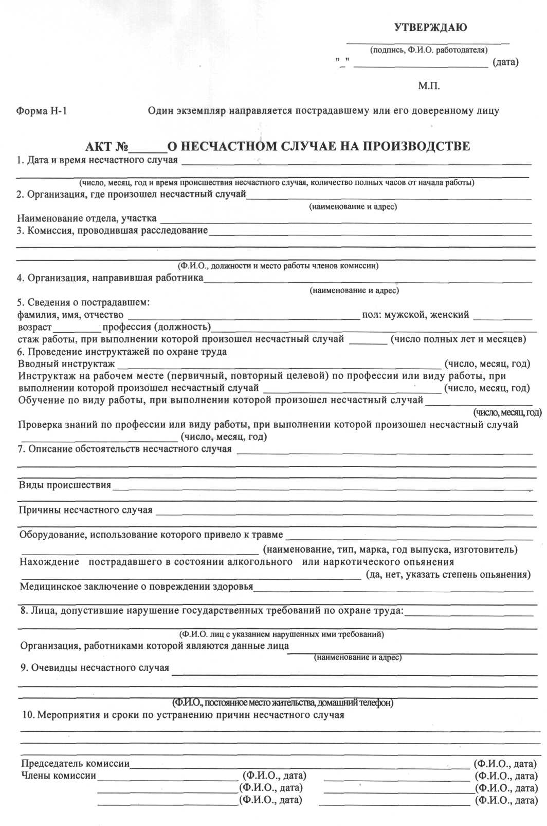
Учет и расследование несчастных случаев с работниками в процессе производственной деятельности

Slide 112
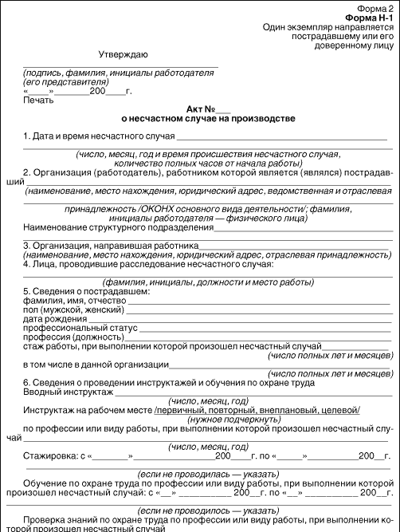
Учет и расследование несчастных случаев с работниками в процессе производственной деятельности
оквэд

Slide 113
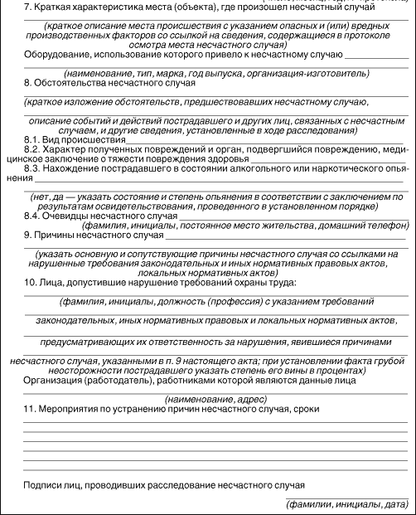
Учет и расследование несчастных случаев с работниками в процессе производственной деятельности
Форма Н-1(окончание)
7.1. Сведения о проведении специальной оценки условий труда (аттестации рабочих мест по условиям труда) с указанием индивидуального номера рабочего места и класса (подкласса) условий труда ________________________
7.2. Сведения об организации, проводившей специальную оценку условий труда (аттестацию рабочих мест по условиям труда) (наименование, ИНН)______

Slide 114
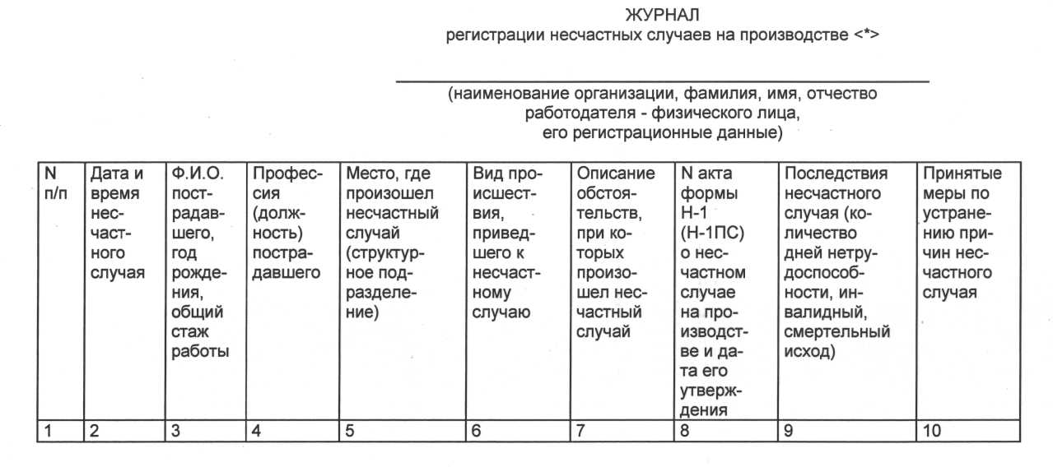
Учет и расследование несчастных случаев с работниками в процессе производственной деятельности

Slide 115
Учет и расследование несчастных случаев с работниками в процессе производственной деятельности
Представление отчетности (ст. 230¹ ТК РФ):
акт Н-1 в трехдневный срок после его утверждения:
- пострадавшему (его представителю) по требованию;
- в ФСС (с копией материалов расследования).
при тяжелом несчастном случае, групповом несчастном случае, несчастном случае со смертельном исходом дополнительно:
- в прокуратуру, в которую направлялось извещение о несчастном случае (с копией материалов расследования);
- в государственную инспекцию труда (копии акта и материалов расследования);
- в территориальное объединение организаций профсоюзов (копию акта).

Slide 116
Обязанности работодателя по обеспечению безопасных условий и охраны труда
(ст. 212 ТК)
СИЗ
СУ ОТ
Обучение
Контроль УТ и информирование
ОСС
СОУТ
Расследование НС
Медосмотры

Slide 117
Обеспечение работников СИЗ
На работах с вредными и (или) опасными условиями труда, а также на работах, выполняемых в особых температурных условиях или связанных с загрязнением, работникам бесплатно выдаются прошедшие обязательную сертификацию или декларирование соответствия специальная одежда, специальная обувь и другие средства индивидуальной защиты, а также смывающие и (или) обезвреживающие средства в соответствии с типовыми нормами, которые устанавливаются в порядке, определяемом Правительством Российской Федерации.
(ст. 221 ТК РФ)

Slide 118
Обеспечение работников СИЗ
Приказ Минздравсоцразвития России от 01.06.2009г. №290н «Об утверждении Межотраслевых правил обеспечения работников специальной одеждой, специальной обувью и другими средствами индивидуальной защиты».

Slide 119
Обеспечение работников СИЗ
Межотраслевые правила устанавливают обязательные требования к приобретению, выдаче, применению, хранению и уходу за специальной одеждой, специальной обувью и другими СИЗ.
Требования настоящих Правил распространяются на работодателей – юридических и физических лиц независимо от их организационно-правовых форм и форм собственности.
В целях настоящего приказа под СИЗ понимаются средства индивидуального пользования, используемые для предотвращения или уменьшения воздействия на работников вредных и (или) опасных производственных факторов, а также для защиты от загрязнения.

Slide 120
Обеспечение работников СИЗ
Предоставление работникам СИЗ, в том числе приобретенных работодателем во временное пользование по договору аренды, осуществляется на основании результатов аттестации рабочих мест по условиям труда, проведенной в установленном порядке, и в соответствии с типовыми нормами бесплатной выдачи прошедших в установленном порядке сертификацию или декларирование соответствия специальной одежды, специальной обуви и других средств индивидуальной защиты.
Приобретение (в том числе по договору аренды) и выдача работникам СИЗ, не имеющих декларации о соответствии и (или) сертификата соответствия либо имеющих декларацию о соответствии и (или) сертификат соответствия, срок действия которых истек, не допускается.

Slide 121
Обеспечение работников СИЗ
Работодатель имеет право устанавливать нормы бесплатной выдачи работникам СИЗ, улучшающие по сравнению с типовыми нормами защиту работников от имеющихся на рабочих местах вредных и (или) опасных факторов, а также особых температурных условий или загрязнения. Указанные нормы утверждаются локальными нормативными актами работодателя на основании результатов аттестации рабочих мест по условиям труда.
Работодатель имеет право заменять один вид средств индивидуальной защиты, предусмотренных типовыми нормами, аналогичным, обеспечивающим равноценную защиту от опасных и вредных производственных факторов (без согласования с ГИТ).

Slide 122
Обеспечение работников СИЗ
Работодатель вправе вести учет выдачи работникам СИЗ с применением программных средств (информационно-аналитических баз данных). Электронная форма учетной карточки должна соответствовать установленной форме личной карточки учета выдачи СИЗ. При этом в электронной форме карточки учета выдачи СИЗ вместо личной подписи работника могут быть указаны номер и дата документа бухгалтерского учета о получении СИЗ, на котором имеется личная подпись работника. (Из карточки убрали графу стоимость СИЗ).

Slide 123
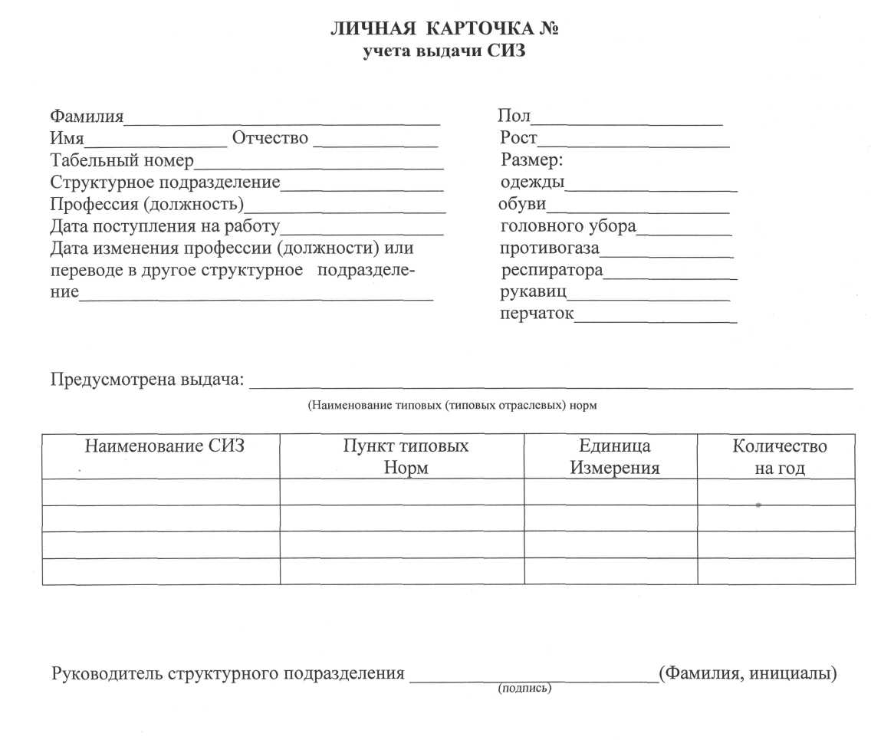
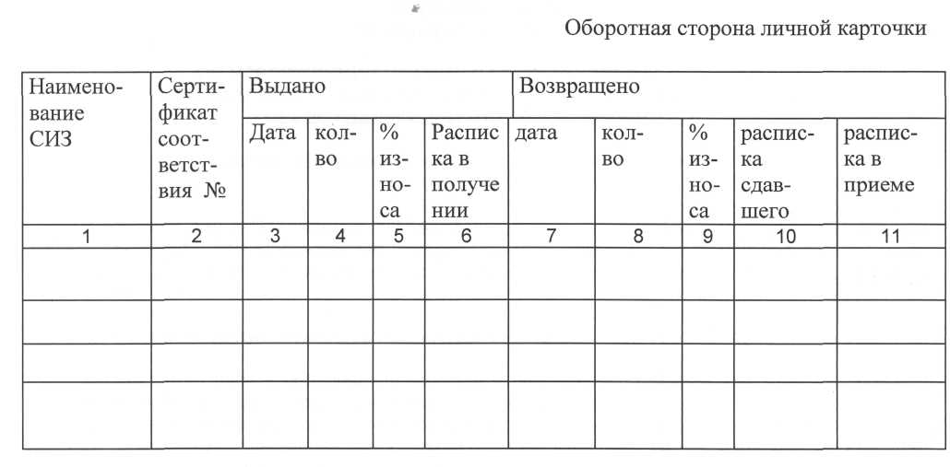
Обеспечение работников СИЗ

Slide 124
Актуальные вопросы охраны труда в организациях
(обучение по охране труда руководителей и специалистов организаций)
Завершить

